Slide 1

TRƯỜNG TIỂU HỌC BÌNH LỢI TRUNG
Khoa học – Lớp 5/4
Thủy tinh.

Slide 2
KIỂM TRA BÀI CŨ
Ô CỬA BÍ MẬT

Slide 3
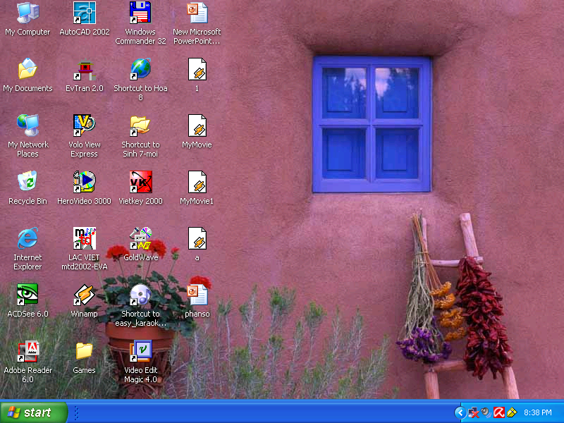
3
2
Xi măng
4
1

Slide 4

Xi măng được làm từ những vật liệu nào?
Sai rồi
Sai rồi
A
Chúc mừng bạn !
Đất sét.
B
Đất sét, đá vôi và một số chất khác.
C
Đá vôi.

Slide 5
Màu nào dưới đây không phải là màu của xi măng?
Sai rồi
Sai rồi
A
Trắng.
Chúc mừng bạn !
B
Xanh.
C
Xám xanh.

Slide 6
Xi măng trộn với cát và nước tạo thành gì?
Sai rồi
Sai rồi
A
Bê tông.
Chúc mừng bạn !
B
Bê tông cốt thép.
C
Vữa xi măng.

Slide 7
Bê tông được tạo ra từ những vật liệu nào?
Sai rồi
Sai rồi
Chúc mừng bạn !
A
Xi măng, cát, sỏi trộn đều với nước.
B
Xi măng, trộn đều với nước.
C
Xi măng, cát, trộn đều với nước.

Slide 8
Thủy tinh.
CÁC VẬT DỤNG LÀM TỪ THỦY TINH
TÍNH CHẤT
CÔNG DỤNG
NỘI DUNG

Slide 9
Bài 29: THỦY TINH
I. Một số đồ dùng được làm bằng thủy tinh:
Hãy giới thiệu tên các đồ dùng làm bằng thủy tinh mà em được biết.
-Cốc, chén, lọ hoa, chai lọ, dụng cụ thí nghiệm, kính cửa sổ, bóng đèn,…

Slide 10

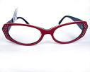
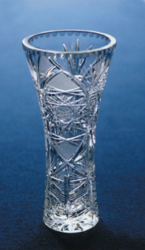
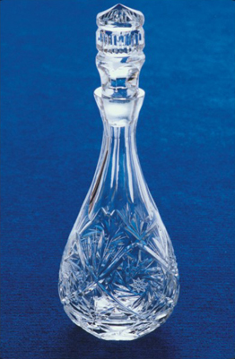
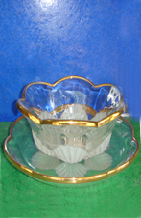

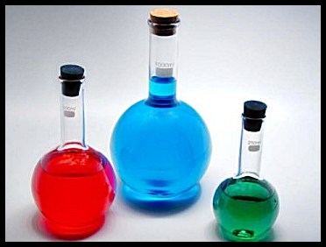
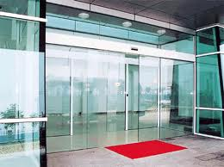
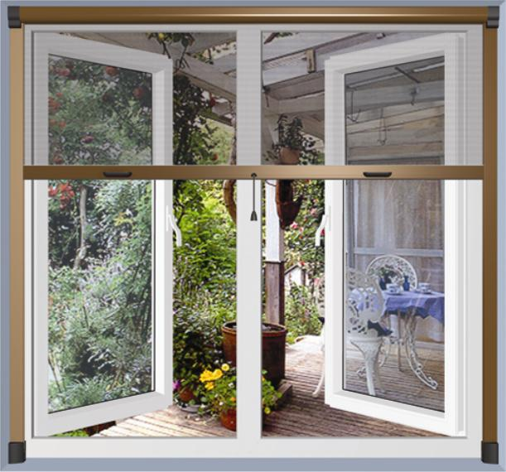
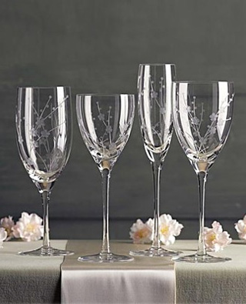
I. Mét sè ®ång dïng lµm b»ng thuû tinh:

Slide 11
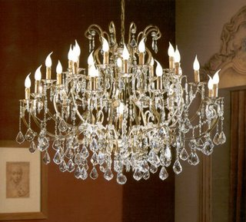
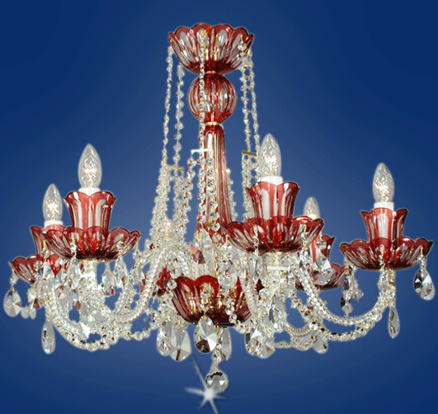
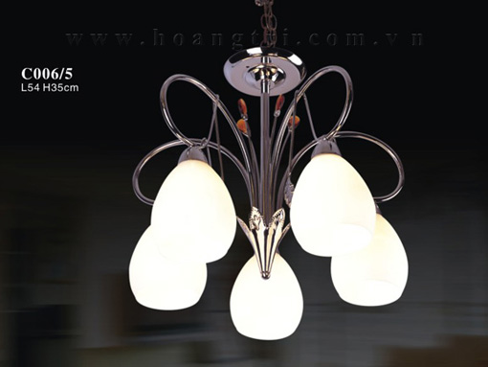
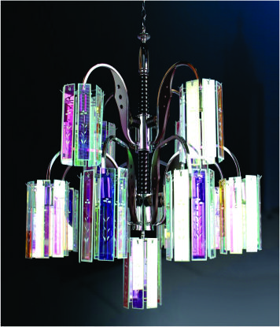

Slide 12
Hoạt động nhóm đôi ( 2 phút)
II. TÝnh chÊt cña thuû tinh:
- Trong suốt.
- Không gỉ.
Đọc các thông tin SGK-Tr 61 và dựa vào thực tế sử dụng thủy tinh, em thấy thủy tinh có những tính chất gì?
- Không cháy.
- Không bị a xít ăn mòn.
- Không hút ẩm.
- Cứng nhưng dễ vỡ.

Slide 13
- Khi sử dụng và bảo đồ dùng bằng thủy tinh chúng ta cần chú ý điểm gì?
* Trong khi sử dụng hoặc lau, rửa cần nhẹ nhàng tránh va chạm mạnh mạnh, để nơi chắc chắn,…

Slide 14
- Có hai loại thủy tinh.
- Thủy tinh thường và thủy tinh
chất lượng cao
Có mấy loại thủy tinh?
Đó là những loại nào?

Slide 15
Nêu sự khác nhau giữa thủy tinh
thường và thủy tinh chất lượng cao.
THỦY TINH THƯỜNG | THỦY TINH CHẤT LƯỢNG CAO
- Trong suốt, cứng, dễ vỡ | - Rất trong, chịu nóng, lạnh, bền, khó vỡ

Slide 16
III.Công dụng của thủy tinh
Nhận phiếu bài tập, đọc các thông tin SGK-Tr 61 và dựa vào vốn hiểu biết, nêu công dụng của thủy tinh thường và thủy tinh chất lượng cao
Hoạt động nhóm 4
( 2 phút)

Slide 17
THỦY TINH THƯỜNG | THỦY TINH CHẤT LƯỢNG CAO
- Công dụng: Dùng sản xuất chai, lọ, li, cốc, bóng đèn, kính đeo mắt, … | - Công dụng: Dùng làm dụng cụ trong phòng thí nghiệm, đồ dùng y tế, kính máy ảnh, ống nhòm, nồi nấu trong lò vi sóng…

Slide 18
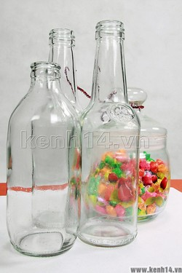
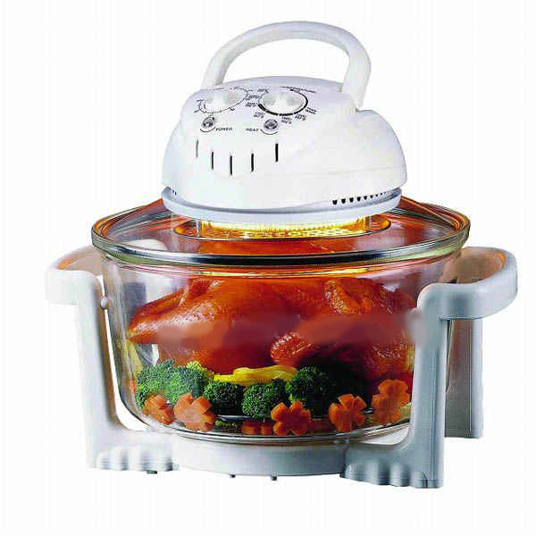
THUỶ TINH THƯỜNG | THUỶ TINH CHẤT LƯỢNG CAO
Chai, lọ | Lò nướng

Slide 19
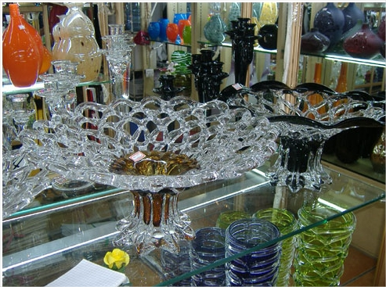
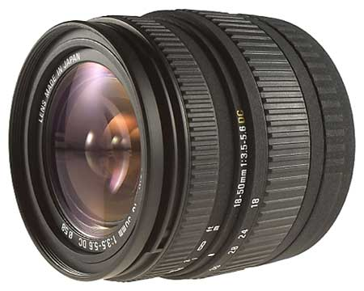
THUỶ TINH THƯỜNG | THUỶ TINH CHẤT LƯỢNG CAO
Vật dụng trang trí | Ống kính máy ảnh
Thuỷ tinh không cháy, không hút ẩm.

Slide 20
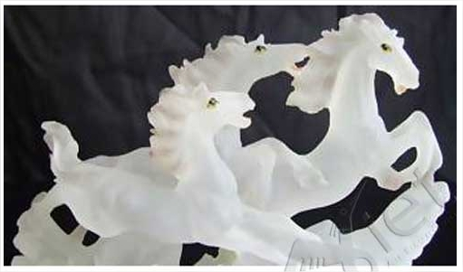
THUỶ TINH THƯỜNG | THUỶ TINH CHẤT LƯỢNG CAO
Tam mã | Dụng cụ thí nghiệm
Thuỷ tinh không bị a-xít ăn mòn.

Slide 21

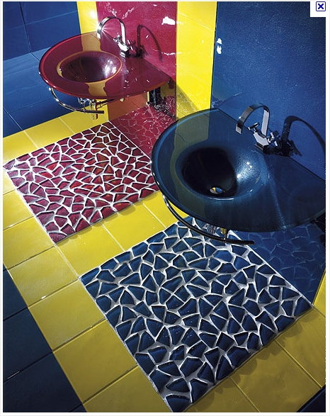
THUỶ TINH THƯỜNG | THUỶ TINH CHẤT LƯỢNG CAO
Bóng đèn | Bồn rửa tay

Slide 22
Đọc các thông tin SGK -Tr 61 và cho biết:
Người ta dùng vật liệu gì để sản xuất ra
thủy tinh ?
Thủy tinh được làm từ cát trắng và một số chất khác.

Slide 23
Quy trình sản xuất thủy tinh
Hỗn hợp cát và một số chất khác.
Nấu chảy 1700 độ C
Thủy tinh nhão
Làm nguội
Thủy tinh dẻo
Ép thổi
Các đồ vật

Slide 24
THI LÀM TRẠNG NGUYÊN
M Ắ T K Í N H
1
1
K
H A I
2
2
H
C Á I T Ô
3
3
Ô
B Ó N G Đ È N
4
4
N
C Á T T R Ắ N G
5
5
G
C
6
6
C H É N
Ố N G N H Ò M
7
7
H
Á
8
8
M Á Y Ả N H
C Á I L Y
9
9
Y
3. Vật bằng thủy tinh mà ta thường dùng để chứa canh ?
1.Vật giúp người lớn tuổi nhìn thấy rõ hơn ?
6. Vật bằng thủy tinh dùng để ăn cơm ?
9. Vật bằng thủy tinh để uống nước ?
7. Vật giúp nhìn xa, nhìn rõ ?
8. Vật gì dùng để chụp hình ?
4. Vật gì phát sáng khi có dòng điện chạy qua ?
5. Một vật liệu để sản xuất ra thủy tinh ?
2.Có mấy loại thủy tinh ?

Slide 25

Nếu có một đồ vật
bằng thuỷ tinh bị vỡ thì
em sẽ xử lí ra sao

Slide 26
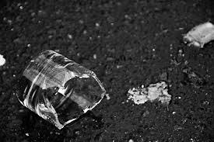
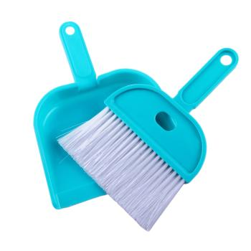
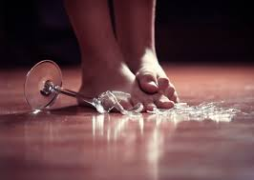
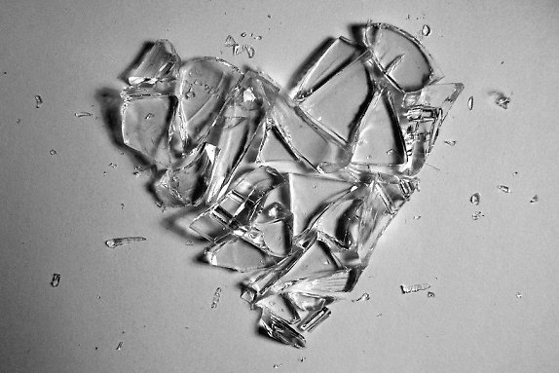

Slide 27

Giờ học đến đây đã kết thúc
Kính chúc
quý thầy cô giáo mạnh khoẻ, hạnh phúc.

